Slide 1
CONTACT
CER CONTOISE
7 Rue Marius Pencenat
06390 CONTES
mail : cercontoise@gmail.com
Téléphone : 04 89 98 79 57
Numéro de déclaration d'activité 93060804706
Siret 50242300700025
N° TVA intracommunautaire FR01502423007
Nos horaires d’ouverture :
LUNDI | FERMÉ | FERMÉ
MARDI | FERMÉ | 14H-19H
MERCREDI | FERMÉ | 14H-19H
JEUDI | FERMÉ | 14H-19H
VENDREDI | FERMÉ | 14H-19H
SAMEDI | 10H-12H | FERMÉ
N° D’AGRÉMENT : E1300600050

Slide 2
CER RÉSEAU
L’association des Centres d’Education Routière, forte de plus de 550 enseignes réparties sur l’ensemble du territoire français, est un réseau d’écoles de conduite, créé en 1983 et regroupant des professionnels dont le premier métier est de former des futurs conducteurs.
L’objectif principal de CER réseau est de participer activement à l’amélioration de la sécurité routière de l’ensemble des usagers de la route, quels que soient leur âge et la nature de leur activité. Les adhérents au réseau des CER sont des chefs d’entreprise indépendants qui ont fait le choix de se retrouver sous une même bannière.

Slide 3
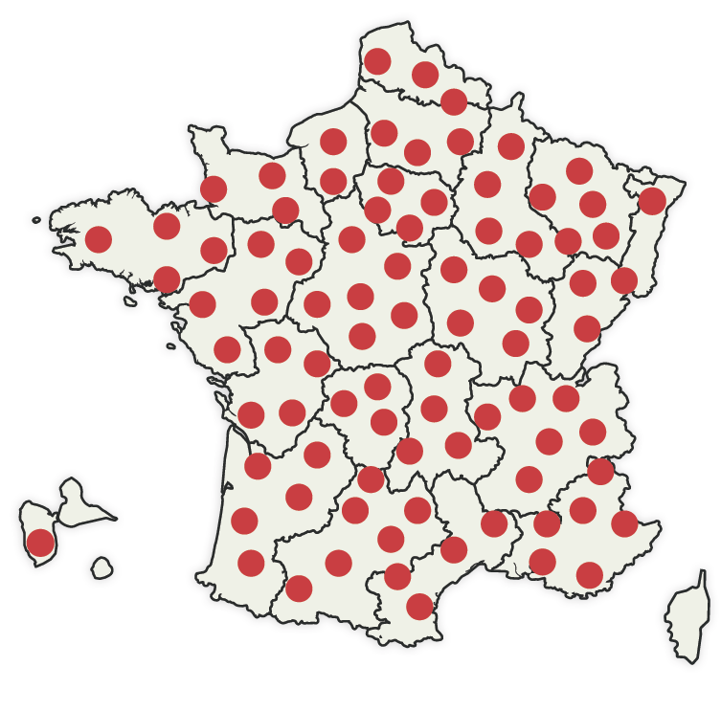
CER RÉSEAU

Slide 4
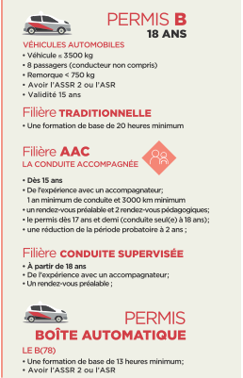
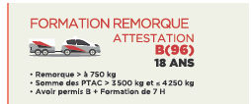
Nos FORMATIONS

Slide 5
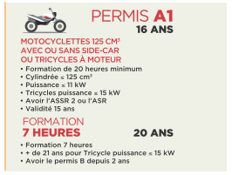
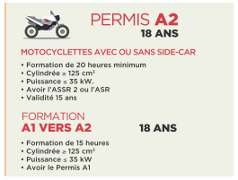
FORMATIONS PARTICULIERS

Slide 6
FORMATIONS PARTICULIERS

Slide 7
NOTRE ÉQUIPE
CHARGÉ(E) DES RELATIONS AVEC LES ÉLÈVES
NOS ENSEIGNANTS
Arnaud Gass
Evelyne GASS
RESPONSABLE PÉDAGOGIQUE
Arnaud GASS
Permis B
Et A
Autorisation d’enseigner
A0200603890
Jean NASUTI
Permis B
Et A
Autorisation d’enseigner
A0200602700
Arnaud GASS
RÉFÉRENTE HANDICAP
Evelyne GASS
# ENJOY
DRIVING le plaisir de conduire
RÉFÉRENT ENTREPRISE
Arnaud Gass
CRITÈRE 4.1 DU LABEL DE L’ETAT

Slide 8
INFOS PRATIQUES FORMATIONS 2 & 3 ROUES
>> Formations dispensées
Formation 7h
Notre école de conduite dispose d’une piste située à
SAINT-LAURENT-DU-VAR chemin des Iscles
Elle se situe à 28 km (soit 35 min de l’école de conduite)
Le point de RDV se fait toujours à l’école de conduite (temps de parcours non facturé)
Engagé dans une démarche qualité, le CER CONTOISE met à votre disposition un enseignant expert pour un groupe de 3 élèves maximum lors des cours de maniabilité sur plateau, et un groupe 3 élèves maximum lors des cours de circulation.
CRITÈRE 5.2 DU LABEL DE L’ETAT

Slide 9
LES ENJEUX DE LA FORMATION AU PERMIS DE CONDUIRE
ENJEUX & OBJECTIFS
Comment sont évalués vos progrès ?
L’obtention du permis de conduire est devenue un outil social indispensable pour une très grande partie des jeunes de notre société.
Au-delà du plaisir de conduire, l’utilisation d’un véhicule est souvent indispensable pour les études, le travail ou les loisirs. >> ROULER EN SÉCURITÉ EST DONC UNE NÉCESSITÉ POUR TOUS.
L’objectif principal des écoles de conduite du réseau CER est d’amener tout élève vers la réussite, en transmettant à chacun la maîtrise de compétences en termes de savoir-être, savoirs, savoir-faire et savoir-devenir.
Apprendre à conduire est une démarche éducative exigeante devant être prise au sérieux et avec assiduité.
A l’aide de grilles de progression permettant de valider vos acquis !
L’enseignant évalue vos savoirs comportementaux, techniques et environnementaux au fil de votre apprentissage.
Des évaluations tout au long de votre parcours vous permettront également de mesurer vos progrès et ainsi vous présenter aux épreuves du permis de conduire lorsque l’ensemble des compétences requises seront validées.
CRITÈRE 2.2 DU LABEL DE L’ETAT

Slide 10
TOUT SAVOIR SUR L’EXAMEN PRATIQUE DU PERMIS DE CONDUIRE
L’épreuve pratique de l’examen du permis de conduire est évaluée par un expert : l’inspecteur du permis de conduire et de la sécurité routière
L’évaluation réalisée par l’expert est basée sur des textes réglementaires et instructions précises qui
en fixent les modalités.
Cette évaluation consiste en un bilan des compétences nécessaires et fondamentales devant être acquises pour une conduite en sécurité, car la conduite est un acte difficile qui engage une responsabilité forte.
L’expert s’attache à valoriser vos acquis comportementaux plutôt que vos faiblesses. Il réalise ainsi un inventaire des points positifs et des points négatifs restitués par rapport à une compétence donnée.
Un échange entre l’expert et vous peut s’instaurer au cours de l’épreuve.
A l’issue de l’épreuve, l’expert retranscrit de façon formelle ce bilan de compétences dans une grille
d’évaluation.
CRITÈRES D’ÉVALUATION
Réaliser un parcours empruntant des voies à caractère urbain, routier et/ou autoroutier
Suivre un itinéraire ou vous rendre vers une destination préalablement établie, en vous guidant de manière autonome, pendant une durée globale d’environ cinq minutes
Réaliser une manœuvre
Procéder à la vérification d’un élément technique à l’intérieur ou à l’extérieur du véhicule et répondre à une question en lien avec la sécurité routière et à une question portant sur les notions élémentaires de premiers secours
Appliquer les règles du code de la route, notamment les limitations de vitesse s’appliquant aux élèves conducteurs
Adapter votre conduite dans un souci d’économie de carburant et de limitation de rejet de gaz à effet de serre
Faire preuve de courtoisie envers les autres usagers, et notamment les plus vulnérables.
CRITÈRE 2.2 DU LABEL DE L’ETAT

Slide 11
TOUT SAVOIR SUR L’ÉVALUATION DE DÉPART
Durée : Entre 45 min et 1h00
L’évaluation de départ permet d’estimer le nombre d’heures dont l’élève aura besoin pour obtenir son permis de conduire dans les meilleures conditions d’apprentissage, et ainsi qu’une proposition chiffrée
LES OBJECTIFS
LE MOYEN UTILISÉ
ORDINATEUR
Évaluation cognitive réalisée sans formateur avec le logiciel ENPC-EVAL+
LES COMPÉTENCES EVALUÉES
- vos prérequis en matière de connaissances des règles du code de la route et en matière de conduite d’un véhicule ;
- vos expériences vécues en tant qu’usager de la route ;
- vos compétences psychomotrices ;
- vos motivations.
CRITÈRE 1.1 DU LABEL DE L’ETAT

Slide 12
TOUT SAVOIR SUR L’ÉVALUATION DE DÉPART
Durée : 1h00
L’évaluation de départ permet d’estimer le nombre d’heures dont l’élève aura besoin pour obtenir son permis de conduire dans les meilleures conditions d’apprentissage, et ainsi qu’une proposition chiffrée
LES OBJECTIFS
LE MOYEN UTILISÉ
VÉHICULE
Évaluation réalisée avec formateur Evaluation en situation réelle où le formateur utilise une grille d’évaluation
LES COMPÉTENCES EVALUÉES
- vos prérequis en matière de connaissances des règles du code de la route et en matière de conduite d’un véhicule ;
- vos expériences vécues en tant qu’usager de la route ;
- vos compétences psychomotrices ;
- vos motivations.
CRITÈRE 1.1 DU LABEL DE L’ETAT

Slide 13
TOUT SAVOIR SUR L’ÉVALUATION DE DÉPART
Durée : 1h00
L’évaluation de départ permet d’estimer le nombre d’heures dont l’élève aura besoin pour obtenir son permis de conduire dans les meilleures conditions d’apprentissage, et ainsi qu’une proposition chiffrée
LES OBJECTIFS
LE MOYEN UTILISÉ
VÉHICULE
Évaluation réalisée avec formateur Evaluation en situation réelle où le formateur utilise une grille d’évaluation
LES COMPÉTENCES EVALUÉES
- vos prérequis en matière de connaissances des règles du code de la route et en matière de conduite d’un véhicule ;
- vos expériences vécues en tant qu’usager de la route ;
- vos compétences psychomotrices ;
- vos motivations.
CRITÈRE 1.1 DU LABEL DE L’ETAT

Slide 14
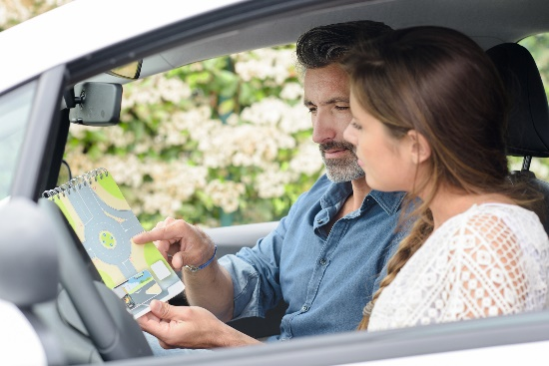
POURQUOI CHOISIR LA CONDUITE ACCOMPAGNÉE ?
1/ Se former dans la durée
Formation accessible à partir de 15 ans avec un passage d’examen dès 17 ans
PHASE 1 : FORMATION INITIALE
PHASE 2 : CONDUITE ACCOMPAGNÉE
Une évaluation préalable
Une formation théorique
Un examen théorique Une formation pratique (20h de cours minimum ou 13h en conduite accompagnée)
Un rendez-vous préalable d’une durée minimum de 2h Une phase de conduite d’un an minimum sur au moins 3000 km, en compagnie d’un ou plusieurs accompagnateurs Deux rendez-vous pédagogiques de 3h au cours de la phase de conduite
2/ Augmenter ses chances de réussite
74% de taux de réussite contre 55% pour la filière B traditionnelle La conduite accompagnée garantie une meilleure sécurité
CRITÈRE 5.1 DU LABEL DE L’ETAT

Slide 15
POURQUOI CHOISIR LA CONDUITE ACCOMPAGNÉE ?
3/ Les avantages
ASSURANCE Avantages tarifaires des compagnies d’assurance - Surprime de la 1ere année diminuée de 50%
- Suppression de la surprime la 2ème année si l’élève n’a occasionné aucun accident
PERMIS PROBATOIRE
Période probatoire réduit à 2 ans, au lieu de 3 pour les conducteurs issus de la formation traditionnelle
MOINS D’ACCIDENT
Quatre fois moins d’accidents que les conducteurs issus de la formation traditionnelle au cours des premières années de conduite
BON À SAVOIR
LES ACCOMPAGNATEURS DOIVENT
- être titulaire du permis B depuis au moins 5 ans sans interruption - obtenir l’accord de l’assureur
- ne pas avoir de condamnation pour certains délits (alcool, stupéfiants…) - être mentionné dans le contrat signé avec l’école de conduite - participer à l’évaluation de la dernière étape de la formation
DOCUMENTS À PRESENTER LORS D’UN CONTRÔLE ROUTIER
- le formulaire de demande de permis « 02 » ou sa copie - le livret d’apprentissage AAC
- le disque « Conduite Accompagnée » apposé à l’arrière du véhicule
- le permis de conduire de l’accompagnateur
CRITÈRE 5.1 DU LABEL DE L’ETAT

Slide 16
APPRENDRE GRÂCE À LA CONDUITE SUPERVISÉE
QU’EST-CE QUE LA CONDUITE SUPERVISÉE ?
La conduite supervisée permet d’acquérir plus d’expériences pratiques en complétant sa formation initiale par une phase de conduite accompagnée, pour les élèves ayant au moins 18 ans,
>> C’est au terme de 20h de conduite minimum ou 13h en boîte automatique avec l’enseignant que la Conduite Supervisée peut réellement commencer !
Elle débute par un rendez-vous préalable en présence de l’enseignant et du futur accompagnateur, au moment où l’enseignant estime que l’élève est prêt à conduire avec son accompagnateur. L’enseignant dispense alors ses conseils aux deux parties pour bien commencer la période de conduite accompagnée. La conduite supervisée peut également être proposée après un échec à l’examen, celui-ci tenant lieu de rendez-vous préalable
LES AVANTAGES DE LA CONDUITE SUPERVISÉE ? - Acquérir plus d’expériences de conduite & approfondir ses acquis - Augmenter ses chances de réussite lors de l’examen pratique
CRITÈRE 5.1 DU LABEL DE L’ETAT

Slide 17
APPRENDRE GRÂCE À LA CONDUITE SUPERVISÉE
LES CONDITIONS ?
Avoir 18 ans ou plus
Obtenir l’accord de l’assureur du véhicule
Avoir réussi l’examen théorique du code de la route
Avoir suivi une formation pratique avec un enseignant expert de l’école de conduite (20 heures minimum ou 13h en conduite accompagnée)
Bénéficier d’une évaluation favorable de la part de son enseignant de la conduite
QUAND CHOISIR LA CONDUITE SUPERVISÉE ?
>> Au moment de votre inscription >> Suite à un échec lors de votre examen pratique
CONDITIONS POUR L’ACCOMPAGNATEUR
Comme pour le permis B classique, la période probatoire est de 3 ans (6 points à l’obtention du permis et 12 points au bout de 3 ans sans infraction) L’élève ne bénéficie par nécessairement de tarifs préférentiels en souscrivant son assurance « jeune conducteur »
Être titulaire du permis B depuis au moins 5 ans (sans interruption)
Obtenir l'accord de son assureur
Figurer dans le contrat signé avec l'école de conduite
A NOTER
Il est possible d'avoir plusieurs accompagnateurs, également hors du cadre familial.
INFOS COMPLÉMENTAIRES
CRITÈRE 5.1 DU LABEL DE L’ETAT

Slide 18
Parcours de formation
RENSEIGNEMENTS PERSONNELS DE L’ÉLÈVE
Nom : ……………………..…………………………..…………………….. Prénom : ……………………...………………………….………………….
Type de permis …………………………….............................................
1
2
3
4
5
6
7
8
Evaluation de départ
Inscription
Formation théorique
Cours de code
Heures min. à effectuer : ………………….
Tests
Heures min. à effectuer : ………………….
Alternance de théorie et de pratique
Examen Théorique
Heures de conduite
Heures min. à effectuer : ……………….
Examen Blanc
Examen pratique
Conduite accompagnée
Conduite supervisée
COURS OBLIGATOIRES
PARCOURS THÉORIQUE
PARCOURS PRATIQUE
THÈMES :
L’arrêt et le stationnement
Les croisements et les dépassements
La connaissance de la réglementation générale
du permis de conduire
L’éco-conduite
Les priorités
Votre présence est obligatoire pour les cours collectifs sélectionnés. Ces cours sont dispensés en présentiel par des enseignants de la conduite et de la sécurité routière titulaire d’une autorisation d’enseigner en cours de validité.
La formation théorique portant sur des questions « d’entraînement au code » peut être suivie à votre rythme, soit : - dans l'école de conduite avec un support média ou avec un enseignant - via Internet (code en ligne CER)
Pendant la phase pratique, vous serez amené(e) à circuler :
- en ville
- en rase campagne
- sur autoroute
- de nuit
Les règles de circulation
La signalisation
Les comportements dans les tunnels
La visibilité
La prise de conscience des risques
Le respect des autres usagers – Le partage de l’espace public
CRITÈRE 3.1 DU LABEL DE L’ETAT

Slide 19
CER CONTOISE
7 rue Marius Pencenat
06390 CONTES
HORAIRES DES COURS DE CODE
TESTS DE CODE
HORAIRES DES COURS DE CONDUITE
MATIN
APRÈS-MIDI
MATIN
APRÈS-MIDI
LUNDI au SAMEDI
HORAIRES VARIABLES EN SALLE
Se renseigner au bureau
Cours de code en live dispensés
par des enseignants de la conduite
Possibilité de les voir en différé,
LUN. 10h00 – 20h00
MAR. 10h00 – 20h00
MER. 10h00 – 20h00
JEU. 10h00 – 20h00
VEN. 10h00 – 20h00
SAM. 08h00 – 17h00
TESTS DE CODE SUR INTERNET AVEC CER RESEAU et ENPC Center
CRITÈRE 1.4 DU LABEL DE L’ETAT

Slide 20
Nous pouvons vous remettre, sur simple demande, les éléments suivants :
- Une copie du règlement intérieur - Le bilan annuel de nos résultats & taux de réussite par formation - Une synthèse des résultats des questionnaires de satisfaction

Slide 21
Modalité de prise en compte du handicap
Accueil bureau physique Conforme : téléphone, Internet, accès par porte 90 cm d’ouverture
Apprentissage du Code chez soi : Par Internet avec cours en live ou en différé donnés par des enseignants de la conduite, Séries et fiches de code
Rendez-vous pédagogiques théorique et Rendez-vous 8ème h. permis AM animés par un enseignant de la conduite Salle conforme avec chaises, télévision, tableau, Accès par porte 90cm d’ouverture
Permis B78 et AAC78 sur Zoé boîte automatique
Examen du Code de la route
Notre établissement peut intervenir auprès du Bureau d’Education Routière du département pour solliciter une place d’examen adapté à votre handicap
L’arrêté du 4 août 2014 permet à présent d’organiser des sessions de l’examen du Code de la route adaptées à certains handicaps. Ces aménagements permettent de modifier les conditions d’examen afin de pouvoir accueillir les candidats au permis de conduire ayant des troubles de l’apprentissage ou encore une mauvaise maîtrise de la langue française.
Tout savoir sur les aménagements de l’examen du Code de la route
C’est en octobre 2011 que les services de l’État dédiés à la sécurité et à la circulation routière ont signé une convention avec l’APEDA France, l’Avenir Dysphasie et la Fédération française des Dys, afin que les personnes souffrant de handicap puissent bénéficier d’aménagements de l’examen du Code de la route. Les intéressés sont admis à passer l’épreuve théorique générale lors des sessions prévues pour les personnes sourdes ou malentendantes dans un délai maximal de trois mois suivant l’enregistrement de la demande d’inscription à l’examen du permis de conduire auprès des services préfectoraux Voici les différents cas dans lesquels il est possible de bénéficier des aménagements de l’examen du Code de la route :

Slide 22
• pour les candidats maîtrisant mal la langue française
• pour les candidats sourds ou malentendants
• pour les candidats dysphasiques et/ou dyslexiques et/ou dyspraxiques
• pour les candidats souffrant d’un handicap spécifique de l’appareil locomoteur
Ainsi, ils pourront bénéficier
• d’un délai plus important pour visionner les photos et les vidéos d’une relecture de la question à haute voix par l'un des inspecteurs agréés présents . de la présence d’un interprète assermenté spécialisé en langage des signes ou dans la langue maternelle du candidat . de l’utilisation d’un dispositif de communication adapté (à condition que le fonctionnement de celui-ci soit compatible avec la tenue de l’examen)
Comment intégrer une session aménagée ?
Pour pouvoir bénéficier des aménagements de l’examen théorique du permis de conduire (ETG), il est nécessaire d’avoir :
- une reconnaissance de qualité de travailleur handicapé (RQTH) ou une reconnaissance de handicap obtenue auprès de la maison départementale des personnes handicapées (MDPH) et un diagnostic de dyslexie et/ ou de dysphasie et/ ou de dyspraxie ;
- une reconnaissance d’aménagements aux épreuves nationales de l’éducation nationale au titre des troubles de l’apprentissage du langage écrit, du langage oral et/ ou écrit et/ ou de l’acquisition de la coordination ;
- un certificat médical délivré depuis moins de six mois, attestant d’un trouble spécifique du langage et/ ou de la lecture et/ ou de l’acquisition de la coordination et nécessitant un aménagement des conditions de passage de l’épreuve théorique générale.

Slide 23
Pour le passage de la conduite
Notre établissement ne peut accueillir qu’un public en situation de handicap léger car l’école de conduite n’est pas équipée de véhicule aménagé pour les handicaps lourds.
Nous ne disposons que d’un véhicule en boîte automatique.

Slide 24
Comment mieux accueillir les personnes en situation de handicap Accueil d’un usager malentendant ou sourd
• Parlez lentement en articulant, bien souvent il suffit de ne pas parler trop vite. • Faites des phrases courtes et utilisez des mots simples. • La lecture labiale des chiffres ou des noms propres est difficile. Privilégiez alors la communication écrite. • Reformulez votre phrase plutôt que de répéter sans cesse un mot qui n’est pas compris. • En cas de questions multiples, précisez sur quel point vous répondez. • Si vous donnez des directions, faites-le de façon claire et précise et reformulez si besoin. • Assurez-vous que la personne a bien compris. • Pour un maximum de compréhension réciproque avec les personnes sourdes profondes et ne maîtrisant pas la lecture labiale, les échanges par écrit sont des plus efficaces. • Parlez face à la personne de manière visible, en évitant d’être à contre-jour, et sans hausser le ton.
Accueil d’un usager mal ou non voyant En présence d’une personne déficiente visuelle présentez-vous et expliquez que vous êtes là pour l’aider. • Ne prenez jamais le bras d’une personne déficiente visuelle par surprise. • Si une personne déficiente visuelle vous demande de la guider, donnez-lui votre bras, mettez-vous toujours en avant, de manière qu’elle sente tous vos mouvements. • Dans vos explications soyez toujours précis, dans le choix du vocabulaire et des indications. • Décrivez toujours ce que vous allez faire. • Utilisez les repères « droite, gauche, devant » et évitez les indications telles « ici, là, là-bas ». • Il n’est pas interdit d’utiliser les termes « voir » ou « regarder ». • Adressez-vous toujours à la personne mal voyante et non pas à son accompagnateur, si elle est accompagnée.

Slide 25
Accueil d’un usager handicapé mental ou cognitif
• Restez naturel, regardez naturellement la personne et utilisez un ton chaleureux, non empreint de pitié. • Adressez-vous à la personne directement (pas à son accompagnateur). • Utilisez le vouvoiement. • Montrez-vous calme et rassurant, patient, disponible, prenez le temps qu’il faut pour renseigner, orienter, et conseiller la personne. • Écoutez attentivement la personne, laissez-lui le temps de s’exprimer. • Utilisez un langage simple et clair, évitez les termes techniques, pointus. • Ne parlez pas trop lentement, ni trop fort, n’infantilisez pas la personne. • Proposez votre aide mais ne l’imposez pas : ne faites pas à sa place. • Si les indications sont complexes, organisez l’accompagnement, et expliquez qu’une autre personne va prendre le relais. Accueil d’un usager handicapé psychique
• Soyez rassurant avec votre interlocuteur. • Faites preuve de patience et montrez-vous disponible et à l’écoute de la personne. • Dans vos propos soyez précis, au besoin, répétez calmement. • Évitez de contredire la personne ou de lui faire des reproches. • Les échanges doivent se faire de façon pacifique, dans le calme, sans fixer la personne. • N’oubliez pas que votre interlocuteur peut être stressé et angoissé sans s’en rendre compte. • Face à des réactions violentes, toujours involontaires, essayez de mettre de la distance avec les autres personnes présentes, mais veillez à ne pas enfermer la personne en crise.

Slide 26
Accueil d’un usager handicapé « moteur »
• Pour parler à une personne en fauteuil derrière un guichet, placez-vous à sa hauteur.
• Avant d’apporter votre aide interrogez la personne. Proposez votre aide mais ne l’imposez pas.
• Si vous avez à orienter une personne handicapée en situation de handicap physique vers une direction, choisissez un cheminement accessible.
• Lorsque vous montrez un chemin ou une direction, renseignez la personne sur l’état de l’environnement, notamment au sol.
• Si vous devez aider une personne en fauteuil roulant, évitez les mouvements brusques et annoncez les manœuvres.
• Soyez prudent, certaines personnes qui rencontrent des difficultés à marcher peuvent facilement être déstabilisées dans leur mouvement, au moindre imprévu.
• Si la personne est accompagnée d’un chien d’assistance, son compagnon est autorisé à accéder aux lieux ouverts au public

Slide 27
TRAITEMENT DES RÉCLAMATIONS
Procédure de gestion des réclamations
Formaliser les réclamations |  | incrire toute réclamation dans le registre
Confirmer au client la prise en compte de sa réclamation |  | très important afin que le client sache que son problème est bien en cours de traitement
Traiter la réclamation, solutionner et empêcher l'aggravation |  | Si une solution ne peut être efficace rapidement, il faut revenir vers le client pour lui indiquer l'état du traitement. Quand une solution est trouver, s'assurer de la satisfaction du client
Clôturer la réclamation |  | la clôture n'intervient que quand on a confirmation par le client que la solution lui convient.
Analyser les causes des réclamations et décider d'éventuelles actions pour progresser |  | Les actions décidées sont notées et ont pour but que les problèmes identifiés ne se reproduisent plus.

Slide 28
FICHIER DES RECLAMATIONS
DATE | NOM PRENOM | CAUSE RECLAMATION | REPONSE CER | DATE REPONSE | RETOUR ELEVE

Slide 29
CONTACT
CER CONTOISE
7 Rue Marius Pencenat
06390 CONTES
mail : cercontoise@gmail.com
Téléphone : 04 89 98 79 57
Numéro de déclaration d'activité 93060804706
Siret 50242300700025
N° TVA intracommunautaire FR01502423007
Nos horaires d’ouverture :
LUNDI | FERMÉ | FERMÉ
MARDI | FERMÉ | 14H-19H
MERCREDI | FERMÉ | 14H-19H
JEUDI | FERMÉ | 14H-19H
VENDREDI | FERMÉ | 14H-19H
SAMEDI | 10H-12H | FERMÉ
N° D’AGRÉMENT : E1300600050

